Slide 1
Systemische Therapie - eine theoretische Auffrischung (Update) für Fortgeschrittene
Dr. Kurt Ludewig ©
Münster/Westfalen, Deutschland

Slide 2
Systemische Therapie
Update - Themen
Systemische Therapie: Definition
Geschichtliche Entwicklung der systemischen Therapie
Systemisches Denken - das systemische Prinzip
Grundlagen: Biologie: Biologische Beobachter-Theorie Maturanas
Soziologie: Kommunikations- und Sozialtheorie Luhmanns
Psychologie: Psychische Systeme
Klinische Theorie: Gegenstand und Methode
Therapeutendilemma
Anliegen / Auftrag
Störungskonzept: Lebensproblem / Problemsystem
Veränderungskonzept
Leitmotive systemische Therapie
Methodischer Rahmen: 10+1 Leitsätze/Leitfragen
Nachtrag: Professionelle Versorgung: Hilfe und Fürsorge

Slide 3



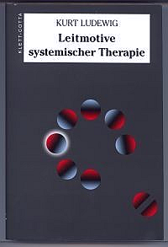


Systemische Therapie
Literaturhinweise des Referenten
Original:
Klett-Cotta 1992
AktualisierteNeuauflage
Carl-Auer 2015
Hogrefe
2000
Carl-Auer
2005, 2009²
Klett-Cotta
2002
Carl-Auer
2013

Slide 4
Systemische Therapie
Literaturhinweise des Referenten II
Darüber hinaus liegt eine große Zahl veröffentlichter und unveröffentlichter Aufsätze sowie einige Powerpoint-Präsentationen unter „Texten“ in:
http://www.kurtludewig.de
Die vorliegende Präsentation findet sich unter: „Update 2017“

Slide 5
Systemische Therapie
Ergänzende Literaturhinweise
Theorie
Haken, H., G. Schiepek (2006): Synergetik in der Psychologie. Selbstorganisation verstehen und gestalten. Göttingen (Hogrefe).
Levold, T., M Wirsching (Hrsg.)(2014), Systemische Therapie und Beratung – das große Lehrbuch. Heidelberg (Carl-Auer).
Luhmann, N. (1984), Soziale Systeme. Frankfurt a.M. (Suhrkamp)
Maturana, H.R., K. Ludewig (2006), Gespräche mit Humberto Maturana. www.systemagazin.de
Maturana, H.R., F.J. Varela (1987), Der Baum der Erkenntnis. Bern (Scherz).
Wirsching, M., P. Scheib (Hrsg.)(2002), Paar- und Familientherapie. Berlin (Springer).
Praxis
Klein, R., A. Kannicht (2007), Einführung in die Praxis der systemischen Therapie und Beratung. Heidelberg (Carl-Auer-Systeme).
Wirth, J.V., H. Kleve (Hrsg)(2012), Lexikon des systemischen Arbeitens. Grundbegriffe der systemischen Praxis, Methodik und Theorie. HD (Carl-Auer)

Slide 6
Zur Geschichte der systemischen Therapie
Theoretische Grundlagen
Allgemeine Systemtheorie, Theorie offener Systeme (L. v.Bertalanffy)
ad hoc Theorien aus Kybernetik 1. Ordnung, Strukturalismus, Humanismus
Kybernetische Epistemologie (G. Bateson)
Autopoiese, biologische Erkenntnistheorie (H. Maturana), Kybernetik 2. Ord (H.v. Foerster), (Rad. Konstruktivismus (E. v.Glasersfeld), Dialog, Rhetorik (Rorty, Geertz...), Kommunikation, Theorie sozialer Systeme (N. Luhmann), Sprachphilosophie (Wittgenstein, franz. Schule...), Narrationstheorie, sozialer Konstruktionismus (K. Gergen...)
Synergetik (H. Haken, G. Schiepek), Neuro-wissenschaften, Chaostheorie, non-lineare dynamische Systeme, Emotionstheorie (L. Ciompi).
± 1950 Pragmatische Familienarbeit:
u.a. Bateson et al., Wynne, Jackson ...
± 1969 Familientherapien:
- Prozessbezogen: MRI Watzlawick et al.
- Direktiv-Strukturell: Haley, Minuchin...
1976 Systemische Familientherapie:
Mailand I. M. Selvini Palazzoli et al.
1981-2 Systemische Therapie
P. Dell, B. Keeney, S. de Shazer
1983-9 Weiterentwicklungen:
    Lösungsorientiertheit: S. de Shazer
    Sozialtheorie/Dialog: H. Goolishin, T.Andersen
    Sprache/Narrativen: M. White
ab 1990 Konsolidierung <deutschsprachig>:
    Klinische Theorie (K. Ludewig...)
    Empirische Forschung (G. Schiepek...)
    Emotionen (R. Welter-Enderlin, T.Levold...)
    Ausdifferenzierung von Schulen

Slide 7
Ausdifferenzierungen der
Systemischen Therapie
Ansätze Vertreter
Interventionsbezogen Mailänder Schule (M. Selvini-Palazzoli) und Weiterentwicklungen (L.Boscolo, G.Cecchin)
Kooperationsbezogen Das Reflektierende Team (T. Andersen)
Sprachlich betont In Anlehnung an den sog. Sozialen Konstruk- tionismus (H.Goolishian, H.Anderson u.a.)
Kurzzeittherapeutisch/ BFTC Milwaukee (Steve de Shazer et.al.)
lösungsorientiert
Narrativ, anthropologisch MichaelWhite u.a.
Biographisch/strukturalistisch/
psychoanalytisch z.B. bei Welter-Enderlin, Buchholz u.a.
Integrativ verschieden

Slide 8
Systemische Therapie
Pragmatische Umsetzung systemischen Denkens in die (psycho)therapeutische Praxis mit dem Ziel, menschliches Leiden zu verstehen, zu lindern und zu beenden.

Slide 9
Theoretisches „Bekenntnis“
Im Hinblick auf die Grundlagen bzw. Grundvoraus-setzungen systemischen Denkens als metatheoretischen Hintergrund orientiere ich mich im Wesentlichen auf:
Humberto R. Maturana – Autopoiese und Kognitionstheorie
Niklas Luhmann – soziale Systemtheorie
Bezüglich der Praxis auf:
Harry Goolishian,
Steve de Shazer und
Michael White.

Slide 10
TEIL I
Systemisches Denken -
Theoretische Voraussetzungen
Erkenntnistheoretische Grundlagen
Sozialtheoretische Grundlagen
Psychologische Grundlagen

Slide 11
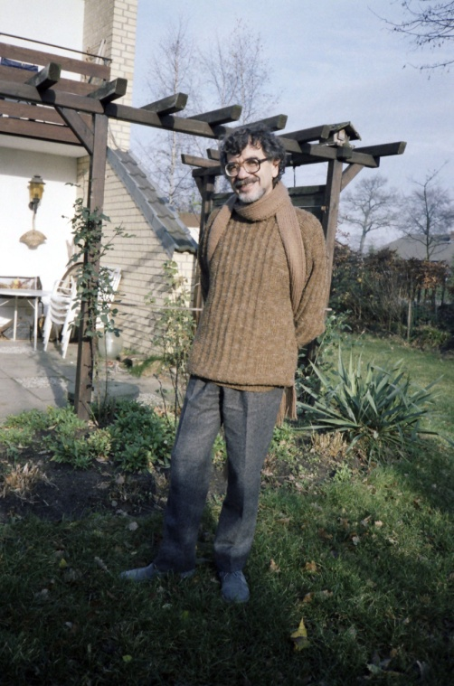
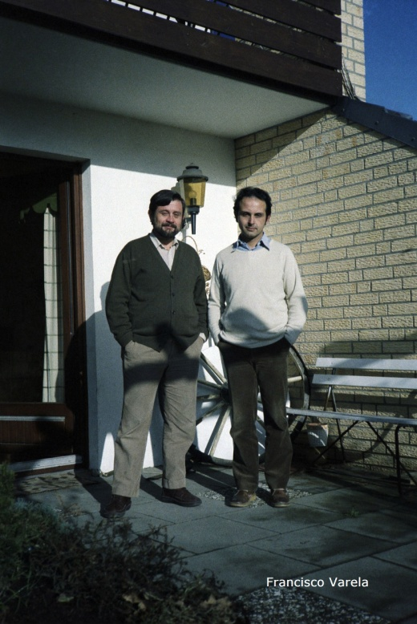
1. Erkennen – Beobachten
nach H.R. Maturana
Humberto
Maturana.
Hamburg
1985
Francisco
Varela.
Hamburg
1985

Slide 12
Die Wirklichkeit der Wirklichkeit
oder:
die zwei Säulen systemischen Denkens
< ein Cartoon von Hannes Brandau, 1991 >

Slide 14
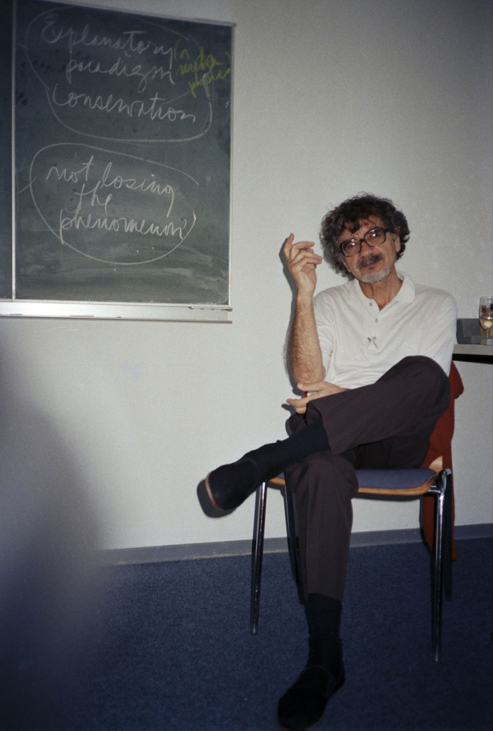
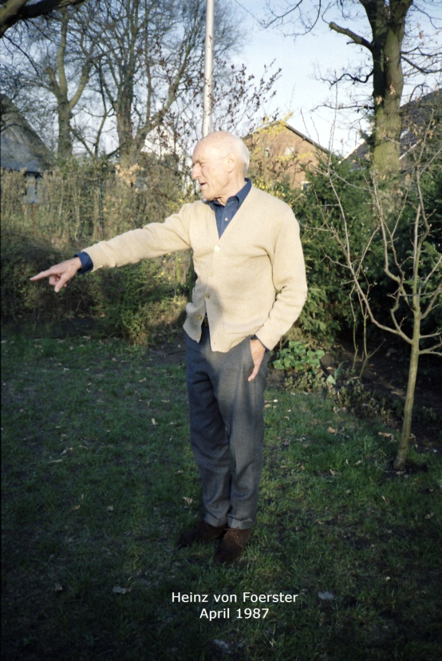
Die „Impulsgeber“
Humberto R. Maturana 1989 und Heinz von Foerster 1987 in Hamburg

Slide 15
Systemisches Denken
Interdisziplinäre Denkbewegung:
u.a. Systemtheorie, Selbstorganisation, Kybernetik, Auto-poiesis, Synergetik, Theorie dissipativer Strukturen etc.
Gegenstand:
Komplexität und Vernetzung
Ziel:
„komplexitätserhaltende Komplexitätsreduktion“
Menschenbild:
Polysystemisches Lebewesen, das zugleich biologisch selbst-ständig, psychisch polyphren und kommunikativ vielfältig eingebunden ist.
Erkenntnistheorie:
Theorie des Beobachtens bzw. Beobachter-Theorie

Slide 16
Grundlagen systemischer Therapie:
Beobachten und Beobachter
“Beobachter” sind “linguierende” Lebewesen.
Als Lebewesen sind sie autopoietisch organisiert, folglich autonom, operational geschlossen sowie ziel- und zeitlos.
  Bereich subjektbezogenen Erkennens
Menschliche Lebensweise vollzieht sich „linguierend”, d.h. im Bereich der Verhaltenskoordinationen höherer Ordnung
  Bereich menschlicher Konsensualität und Gesellschaft
Es folgt:
“Beobachter” sind zugleich einsame Erzeuger ihrer Realitäten und
auf Konsensualität ausgerichtete, sozial konstituierte Lebewesen.

Slide 17
Exkurs: Das Autopoiese-Konzept
nach H.R. Maturana und F.J. Varela (1987)

Slide 18



Exkurs: „Linguieren“ an Beispielen
Verhaltens-
koordinationen
„Linguieren“:
Verhaltens-koordination höherer Ordnung

Slide 19
Fazit: Beobachten heißt Unterscheiden
Das Nervensystem erzeugt andauernd Unterschiede zwischen den Operationen der eigenen Bestandteile.
Unterschiede im Erlebnisbereich stellen die Empfindungen und Erfahrungen dar.
Manche dieser Erfahrungen gelangen zum Bewusstsein und werden sprachlich zu Erkenntnissen verarbeitet.
Erkennen heißt Unterscheiden in-Sprache („Linguieren“).

Slide 20
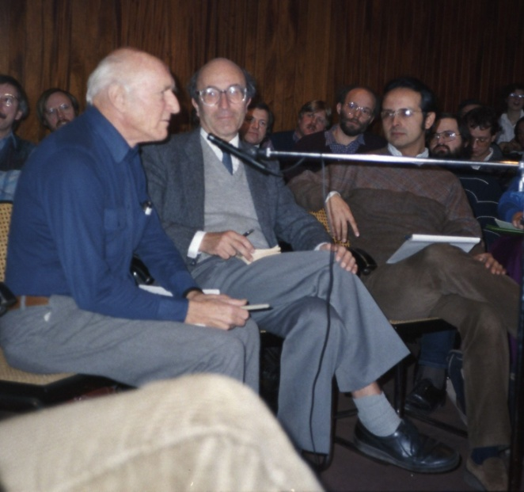
2. Systeme und
Systemisches Denken
Heinz v. Foerster, Niklas Luhmann,
Francisco Varela
Heidelberg 1986

Slide 21
Systemisches Denken
- das systemische Prinzip -
Menschen sind konstitutiv veranlagt, ihre biologische Eingrenzung durch Konsensualisierung zu überschreiten.
Dafür benötigen sie existentiell andere, denen Gleich-artigkeit zugeschrieben wird.
Erkennen heißt Unterscheiden. ICH kann als ICH erst im Unterschied zu einem anderen Ich, also einem DU, ent-stehen.
Ich und Du => WIR.
Erst im WIR <Soziales System> entsteht das Menschsein.
Das WIR hebt in sich die biologisch-individuelle und die sozial-kommunikative Identität des Menschen auf
=> das systemische Prinzip

Slide 22
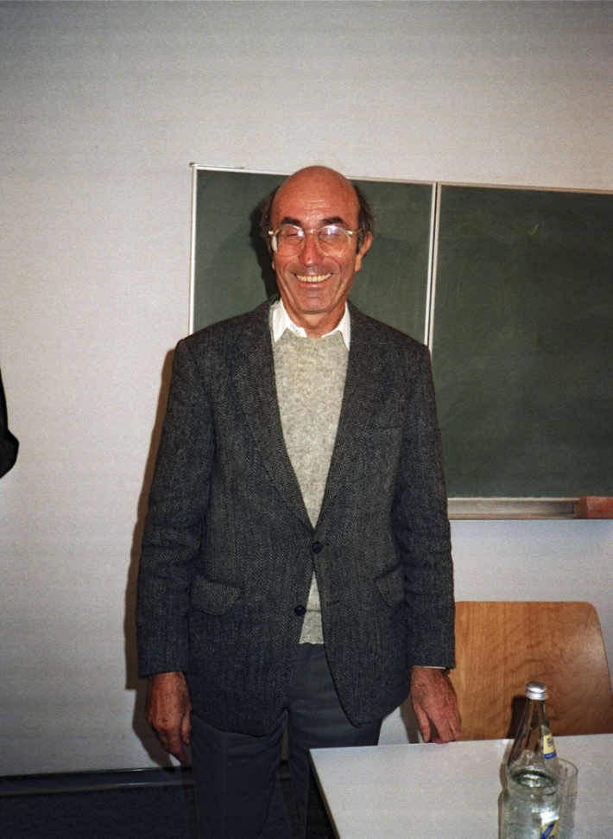
b. Sozialtheoretische Grundlagen:
Kommunikation / Soziale Systeme
Niklas Luhmann Hamburg 1990

Slide 23
Einheiten und Systeme II
Differenzierung
R
Relation
E₁
E₂
Elemente
G
Grenze
Differenz Einheit / Umwelt
Differenz System / Umwelt

Slide 24
Modelle sozialer Systeme I
Modell „Mobilé“
Intervention
Mechanisch-physikalische Analogie

Slide 25
Modelle sozialer Systeme II
Modell „Organismus“ (Vernetzung)
Intervention
Biologische Analogie

Slide 26
Modelle sozialer Systeme III
Modell „Kommunikation“
Was gibt es heute zum Essen?
Muss Du immer das Gleiche fragen?
Papi, es gibt Spaghetti, hmm!
Ach, schon wieder...
Für Dich gibt es einen Steak
.................>>>
==========================================>>> ZEIT
Hast Du Hausaufgaben?
Nee, hab keine
Und das stimmt, oder?
Klar doch, heute nicht
Ich rufe die Lehrerin morgen an
.................>>>

Slide 27
Kommunikation

Slide 28
Kommunikation I
<nach Niklas Luhmann>
Kommunikation -
ein dreistelliger Selektionsprozess, bei dem erst der Adressat die Kommunikation als solche qualifiziert:
1) Wahl einer Information: was?
2) Wahl eines Mitteilungsverhaltens: wie?
3) Verstehen: Beobachten, d.h. Erzeugung der Differenz von Information/Mitteilung, also Auffassung des Beobachteten als Mitteilung (sonst hat man nur Verhalten beobachtet).

Slide 29
Kommunikation II
<nach Niklas Luhmann>
Die Folgen:
Erst der Adressat qualifiziert eine Handlung als Kommunika- tion, wenn er der beobachteten Handlung den Sinn einer Mitteilung und nicht den einer bloßen Information über ein Verhalten gibt.
Kommunikation ist als selbstreferentielles, temporales (nicht räumliches) Geschehen prinzipiell instabil und offen für Zufälle, Unerwartetes, Mißverständnisse, ist also ein riskanter Ablauf.
Über die Zeit bilden sich Redundanzen und so auch Erwartungs- strukturen, die das Risiko verringern, jedoch nicht ausschließen

Slide 30
?
!
...

Slide 31
Kommunikation: Problem doppelter Kontingenz I
Soziale Begegnung
?
?
Denn:
Beide sind füreinander undurchschaubar und unberechenbar

Slide 32
Kommunikation: Problem doppelter Kontingenz II
Doppelte Kontingenz:
Denn: für beide gilt:
Ich kann dies oder das
so oder so mitteilen
… sie/er kann dies
oder das verstehen
UND

Slide 33
Kommunikation: Problem doppelter Kontingenz III
Lösung:
Sie beobachtet
Ich winke
Also: Ich handle ---→ sie „versteht“
D.h.: Ich gehe ein Risiko ein,
vertraue aber darauf,
dass es ihr auch so geht…
… sie differenziert
zwischen Information und Mitteilung… und reagiert…

Slide 34
Kommunikation: Problem doppelter Kontingenz IV
Ergebnis:
Anschlussbildung. Kommunikationen schließen aneinander zu einem Kommunikationsablauf an, der nach und nach redundanter (strukturierter) wird und dabei Erwartungen bildet.
Erwartungsbildung. Strukturen (Redundanzen, Normen, Rituale) ermöglichen dauerhafte Kom-munikation.

Slide 35
Soziale Systeme

Slide 36
Systeme: FAQ
Gibt es Systeme?
Antwort: Als Ordnungszusammenhänge gibt es sie nur im kognitiven Bereich derjenigen, die diese Bezeichnung nutzen.
In der Natur gibt es keine Systeme.
Ist die Familie ein System?
Antwort: Es kommt darauf an, wie man sie definiert, etwa als Institution oder Makrosystem.
Was leistet eine systemische Therapie?
Antwort: Sie nutzt das Konzept System, um Therapie zu konzeptualisieren und Methoden zu entwickeln.

Slide 37
Was heisst System?
Ältere Definitionen wie die von Hall und Fagan (um 1954) fassten Systeme so auf, dass sie Elemente sammeln und miteinander relationieren (verbinden).
Neuere Definitionen gehen davon aus, dass die Elemente, ihre Relationen untereinander und die Systemgrenze mit dem Auftreten des System gemeinsam entstehen.
Beispiel:
Steine aus einem Steinhaufen ≠ Steine in einer Mauer
(durch Zunahme und Einschränkung von Eigenschaften).
Atome Na und Cl ≠ Bestandteile von NaCl

Slide 38
Systeme
<nach N. Luhmann 1984 >

Slide 39
Das soziale System
<n. Niklas Luhmann>
Systeme sind beschreibbar durch Angabe ihrer Elemente, Relationen und Grenze
Für soziale Systeme gilt:
Elemente = Kommunikationen
Relationen = Anschlussbildungen
Grenze = Sinngrenze

Slide 40
Sinn
<n. Niklas Luhmann>
Sinn reduziert soziale Komplexität durch Selektion und macht sie dadurch für psychische und soziale Systeme verfügbar
⇒ Sinn ist die basale Operation psychischer und sozialer Systeme
Sinn ist selbstreferentiell und verweist immer nur auf Sinn. Für Systeme, die an Sinn gebunden sind, gibt es keine sinnfreien Gegenstände
⇒ Also: Man kann nicht nicht Sinn machen!
Sinn ist als temporalisierte Komplexität prinzipiell instabil
⇒ Jeder Sinn kann im nächsten Moment anders werden.

Slide 41
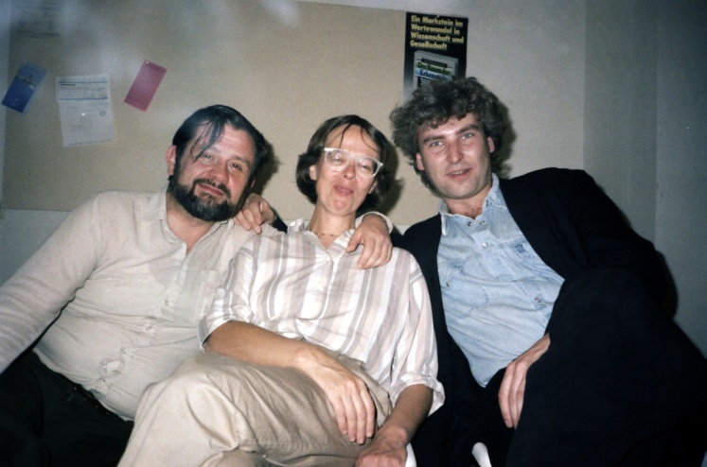
Eine Bestimmung des
Interaktionssystems
für die klinische Theorie:
Das Mitglied-Konzept
nach K. Ludewig 1987, 1992
K.L., Rosi Schwarz, Ulrich Wilken
ISS Hamburg, 1987

Slide 42
Interaktionssystem I
<nach K. Ludewig 1992>
Ein Modell für die klinische Theorie
Problem: Bestimmung der Elemente, Relationen und der Grenze
Lösungen:
Elemente = Mitglieder <Soziale Operatoren bzw. Funktionseinheiten>
Relationen = Anschlüsse <durch Kommunikationen>
Grenze = Sinngrenze <Sinnkontinuität in der Zeitdimension>

Slide 43
Interaktionssystem II
<nach K. Ludewig 1992>

Slide 44
Das Mitglied-Konzept:
Vorteile für die klinische Theorie
Das Mitglied-Konzept erlaubt gegenüber dem Luhmannschen Kommunikations-begriff:
einen systemisch korrekten Rückbezug der Kommunikationen auf die daran beteiligten Personen
Unterscheidung von
Mensch (= polysystemische Ganzheit),
Rolle (= Programm zur Ausführung von Mitgliedschaften) und
Mitglied (= aktuell interagierender sozialer Operator)
Konzeptualisierung des Therapieziels als
„Auflösung problemerhaltender psychischer Systeme“ (Einzel-Th.) bzw. „Auflösung der Mitgliedschaft im Problemsystem“ (System-Th.).
Orientiert die Praxis durch eine allgemeine, im voraus bestimmbare Definition der „Therapeutenrolle“ (z.B. 10+1 Leitsätze bzw. -fragen)
wobei: Mensch ≠ Therapeut als Rolle ≠ Therapeut als Mitglied

Slide 45
c. Psychologische Grundlagen:
Schritte zu einer systemischen Theorie psychischer Systeme
oder
auf dem Weg zur Überwindung von Einheitlichkeits-Auffassungen?

Slide 46
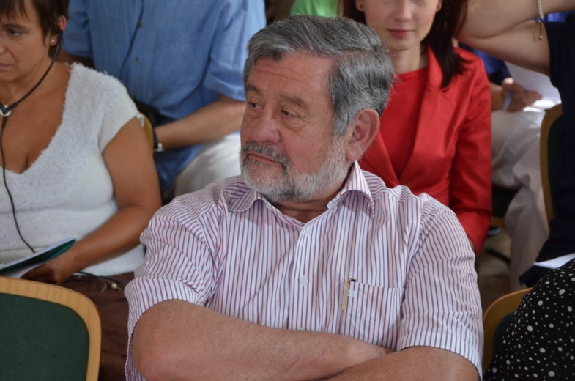
Psychische Systeme
Thesen und Elemente einer systemischen Theorie
Prag 2010

Slide 47
Literaturhinweise des Referenten zum Thema
Ludewig, K. (2005), Kap. 3 „Entwurf eines Menschenbilds“.
In: ders., Einführung in die theoretischen Grundlagen der systemischen Therapie. Heidelberg (Carl-Auer-Systeme).
Ludewig, K. (2012), Zum Menschenbild der Systemischen Therapie. Über polysystemische Biologie, Polyphrenie und vielfältige Mitglieder.
  In: Petzold, H. (Hrsg.), Die Menschenbilder in der Psychotherapie. Wien (Klammer), S. 323-343.
Ludewig, K. (2011). Psychische Systeme – ein nützliches Konzept für die systemische Praxis?
In: Familiendynamik 36: 222-238.
Ludewig, K. (2015). Abschnitt 4.5 „Psychische Systeme“.
In: Systemische Therapie. Grundlagen, klinische Theorie und Praxis. Heidelberg (Carl-Auer), S. 132-140.
Weitere spezielle Hinweise in den genannten Texten.

Slide 48
Nachdenkenswerte Gedanken zum «Ich»
- einheitlich oder vielfältig? -
„Das Ich, welches erfasst,… ist ein Bewusstseinsvorgang, in jedem Augenblick verschieden von dem, der im vorhergegangenen Augenblick war…“ (Psychologie: W. James 1909)
„Die Kognitionswissenschaft belehrt uns, dass wir kein wirkendes oder freies SELBST besitzen“ (Kognitionsforscher: F. Varela & E. Thompson 1991, S. 183)
„Wir erleben diese vielen „Iche“ in der Regel als ein einheitliches Ich…
Diese … entstehenden verschiedenen Iche (binden) sich aktuell in ver-schiedener Weise zusammen und (konstituieren) den Strom der Ich-Emp-findungen“ (Biologie: G. Roth, 2001, S. 325ff)
„Das hieße aber auch, dass die Psyche nicht eine Realität... ist, sondern: System... nämlich als Differenz… “ (Soziologie: P. Fuchs 2005, 141ff)

Slide 49
Psychische Systeme
- systemtheoretische Definition -
Systeme sind durch ihre Elemente, Relationen und Grenze definiert.
Psychische Systeme werden als Prozesse aufgefasst, die körperliche Aktivitäten/Veränderungen (Kognitionen, Emotionen, Handlungen) zu Bewusstsein verarbeiten.
Sie entstehen im Zusammenhang mit tatsächlicher sozialer Interaktion oder als Reaktion auf innere Aktivitäten (Erfahrungen).
Für psychische Systeme gilt:
Elemente := emotionalkognitive Einheiten des Bewusstseins
Relationen := Anschlussbildung
Grenze := Sinngrenze

Slide 50
Psychische Systeme I
- Thesen -
Psychische Systeme
sind als unbeständige, nicht beobachtbare emotionalkognitive Kohärenzen nur in Selbstreflexion und Kommunikation rekonstruierbar,
beziehen sich auf sich selbst (=> Selbstbeobachtung) oder implizit/ explizit auf eine Relation zu einem speziellen oder generalisierten Anderen (=> interpersonelles psychisches System) oder zu einem sachlichen Objekt der Beobachterwelt (=> sachbezogenes psych. System),
als Prozesse müssen sie immer neu als Reaktion auf innere oder äußere Ansprüche produziert und reproduziert werden, um fortbestehen zu können.
Dabei: → Interpersonelle psychische Systeme bilden das intrapsychische Gegenstück zu den Mitgliedschaften eines Individuums in inter- aktionellen Systemen.

Slide 51
Psychische Systeme II
- Zwei ICH-Formen -
These: Jeder Mensch verkörpert zu jedem interpersonellen Moment eine Mitgliedschaft und ein psychisches System.
Da jede dieser Operationalitäten als Ganzes wirkt, kann ihnen jeweils ein ICH (oder Selbst) zugeordnet werden (=> aktuelles oder operatives ICH).
Ich bin es, der hier vorliest, obwohl ich vor wenigen Minuten ein ganz anderer war, der anderes tat.
“ICH” als Bezeichnung für einen Menschen (=> personales ICH) ist ein Narrativ, das aus einer jeweils aktuellen, entweder im Bewusstsein (psychisches System) oder in Kommunikation (Mitgliedschaft) erbrachten Synthese hervorgeht.
→ Ich ‘bin’ Kurt Ludewig unabhängig von dem, was ich gerade tue.

Slide 52
Psychische Systeme III
- Identität/Persönlichkeit -
Menschen sind an ihrer organischen Struktur identifizierbar.
Identität := Narrativ als selektive Rekonstruktion aus den Mitgliedschaften im biografischen Ablauf eines Individuums.
Persönlichkeit := Zeitlich überdauernde, „standardisierte“ ICH-Beschreibungen eines Menschen.
Auf die Frage: wer bist Du?
wird jeweils von einem operativen ICH in Abhängigkeit davon ge-antwortet, wie der Interaktionskontext der Befragung wahrgenommen und bewertet wird. Dabei kann auf aktuelle oder personale Aspekte bzw. auf standardisierte Vorlagen zurückgegriffen werden.

Slide 53
Polyphrenie
Polyphrenie (=Vielgeistigkeit) bezeichnet das vielfältige Potenzial eines Menschen, einzelne psychische Systeme kontextadäquat zu generieren bzw. damit an seine vergangenen emotionalen und kognitiven Erfahrungen anzuschließen.
Polyphrenie weist auf eine Fähigkeit hin; sie beinhaltet kein Arsenal vorhandener Elemente.
Die aktuelle psychischen Systeme bedienen sich selektiv aus dem polyphrenen Potenzial und bündeln einzelne Elemente davon zu emotionalkognitiven Kohärenzen, d.h. zu psychischen Systemen

Slide 54
Psychische Systeme IV
- Schlussfolgerung -
Jeder Mensch verkörpert im Verlauf seines Lebens eine große Zahl vergehender psychischer Systeme.
Einige davon hinterlassen Spuren und können neu reaktiviert werden, andere vergehen gänzlich.
Polyphrenie ist Normalität!
[die extreme Alternative heißt Monophrenie]

Slide 55
Zusammenfassung:
Jedes ICH – ein Unterschied - bedarf, ob als psychisches System oder als Mitglied zu existieren, einer faktischen oder gedachten Relation zu einem anderen ICH, also einem DU, um überhaupt im WIR entstehen zu können.
Der Mensch beginnt mindestens zu zweit !
∆ ICH/DU ⇆ WIR ⇆ ICH_{DU} ⇆ DU_{ICH}

Slide 56
Entwicklung relationaler Kohärenzen
Psychische Systeme (Selbste – Iche – Identitäten)
KIND^{MUTTER}
⇆ KIND_{MUTTER} ⇆ MUTTER_{KIND}
RELATIONALE MITGLIED MITGLIED
IDENTITÄTEN INTERAKTIONSSYSTEM
MUTTER^{KIND}
⇆ MUTTER_{KIND} ⇆ KIND_{MUTTER}

Slide 57
TEIL II
KLINISCHE THEORIE
bzw. Theorie der Praxis
- systemisch -

Slide 58
Klinische Theorie:
Gegenstand
Störungskonzept
Veränderungskonzept
Therapeutischer Prozess
Methodischer Rahmen

Slide 59
Klinische Theorie
I. Gegenstand
Der Gegenstand einer Theorie der Praxis – hier: klinische Theorie – betrifft das, was diese Praxis in Gang setzt, betrifft hier also eine Konzeptualisierung der psychischen Leidens und des Umgangs damit.
Eine systemische klinische Theorie betont insbesondere:
Menschliche Autonomie
statt heteronomer Bestimmung
Kommunikative Offenheit
statt kausaler Zwangsläufigkeit
Ressourcen- und Lösungsorientierung
statt Problemfokussierung

Slide 60
Klinische Theorie
II. Methodologie
Beitrag zur Herstellung geeigneter/günstiger
Randbedingungen für die auftragsbezogene Selbstveränderung des/der Klienten durch eine
nützliche, passende und respektvolle
therapeutische Interaktion
statt
lineal-kausal intendierte, pathologisch motivierte, auf pragmatische Wirkung ausgerichtete, standardisierte Intervention.

Slide 61
Konzepte systemischer Therapie:
Das Therapeutendilemma I
„Handele wirksam, ohne im voraus zu wissen, wie,
und was Dein Handeln auslösen wird!"

Slide 62
Konzepte systemischer Therapie:
Das Therapeutendilemma II
Denn psychische / soziale Systeme sind:
undurchschaubar (nicht-trivial)
nicht-instruierbar (autopoietisch)
selbstreferentiell (Sinn)
Das hat zur Folge:
Unmöglichkeit exakten Diagnostizierens
Unbestimmtheit von Interventionen
Unvorhersagbarkeit von Kommunikation
Folgen für die klinische Theorie:
Akzeptanz subjektiver Problemdefinitionen
Verzicht auf gezielt kausale Interventionen
Vertrauen auf förderlichen Dialog
Lösungen:
Herstellung günstiger (Rand-) Bedingungen durch:
Orientierung am ausgehandelten Auftrag (Ziel) ⇒ Nutzen
Wahl "passender" Interventionen ⇒ Schönheit
Verwirklichung einer respektvollen Haltung ⇒ Respekt

Slide 63
ANLIEGEN UND AUFTRAG –
Kommunikationen
Hilfe Suchende
Professionelle
ANLIEGEN:
HILFE
ANLIEGEN:
HELFEN
AUFTRAG
Anleitung
Begleitung
Beratung
Therapie
Durchführung
Beendigung
Kontrolle
Spezifisches
Hilfssystem

Slide 64
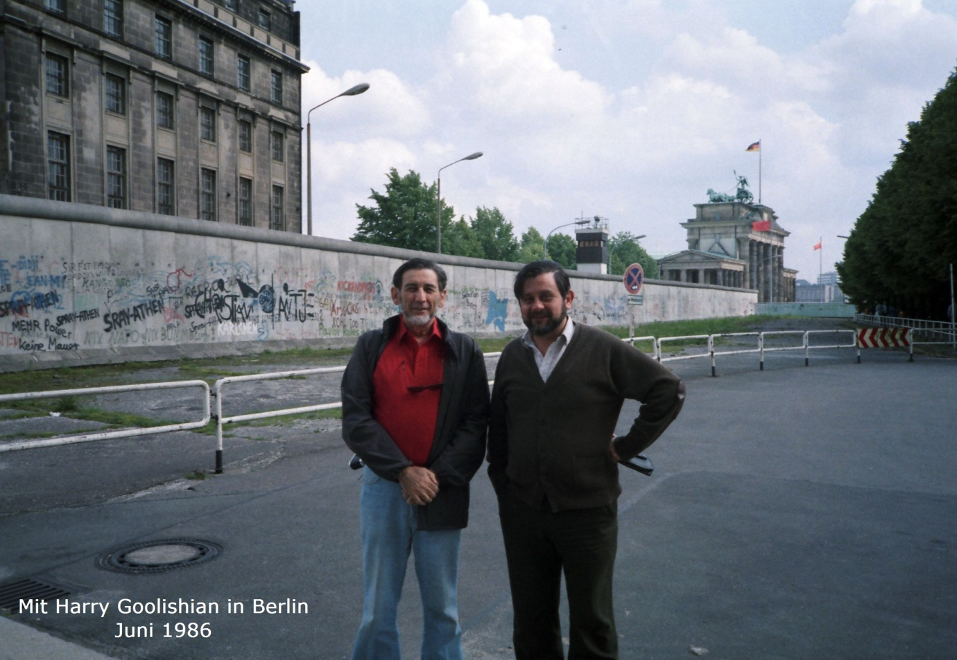
„Störungskonzept“
Harold „Harry“ Goolishian
Berlin 1986

Slide 65
„Störungskonzept“
„Klinisch“ relevante „Probleme“
Individuelle „Lebensprobleme“
(repetitives Verhaltens- und Erlebensmuster <psychisches System = Problem-Ich> eines Individuums, das Leid auslöst und erhält)
und
interaktionelle „Problemsysteme“
(kommunikativ-interaktionelles Muster <soziales System = Problemsystem>, das ein leidvolles Problem kommunikativ reproduziert).

Slide 66
„Klinisch“ relevante „Probleme“ I
a. Individuelle Lebensprobleme
„Klinisch“ relevante Lebensprobleme (Problem-Ichs bzw. innerpsychische Problemsysteme) sind individuelle Erlebens- und Verhaltensmuster (= psychische Systeme), die, obwohl sie als leidvoll erlebt werden, dennoch andauernd reproduziert werden.
  These: Sie resultieren aus einem Unvermögen (zur Bewältigung) und darauf folgenden Vermeidungsstrategie und
  führen zu einer zwingenden Wiederholungsstruktur
  („Wiederholungszwang“)

Slide 67
„Klinisch“ relevante „Probleme“ II
b. Kommunikative Problemsysteme
„Klinisch“ relevante Problemsysteme sind soziale Systeme, deren Kommunikation das Verhalten und/oder die Seinsweise eines Menschen negativ wertet (= veränderungsbedürftig).
Bedingungen:
1) Die Wertung wird vom Betroffenen als negativ
"verstanden", und
2) dies löst Leiden aus.
These: Die Beteiligten tragen gemeinsam eine Vermeidungs-strategie, die eine zwingend wirkende Wiederholungsstruktur reproduziert (=> problem-determinierte Kommunikation oder „Problemsystem“)

Slide 68
Problemsystem
eine Alternative zur Psychopathologie
Klinische Problemsysteme folgen einer kommunikativen Vermei-dungsdynamik, die jede Veränderung verhindert und eine Wieder-holungsstruktur (Ritual) etabliert ⇒ ein natürliches Vergehen oder eine dialogische Fortentwicklung sind verhindert.
Emergenz: beliebig, u.U. „Begabung“; relevant ist ihre Stabilität.
Emotionale Logik: Vermeidungsdynamik schützt vor eventueller Zunahme des Leidens (⇒ mehr-vom-selben).
Stabilität: Festigung der ritualisierten Forderung: "erst du, dann ich!".
Auflösung: Problemsysteme sind weder "lösbar" noch heilbar, sondern nur „auflösbar“, wenn die Kommunikation aufhört, denn das Problem ist deren Thema und kein beiläufiges Merkmal.

Slide 69
Problemsystem – ein Beispiel (1)
Mit welchem Recht??
ÄNDERE!!!
KRÄNKUNG
Phase 1

Slide 70
Problemsystem – ein Beispiel (2)
Sie versteht mich nicht!
Nimm Deine Forderung zurück!
KRÄNKUNG
Phase 2

Slide 71
Problemsystem – ein Beispiel (3)
… erst du!!!!!
… nein,
erst du!!!!
Etablierung einer ritualisierten Wiederholungsstruktur mit monotonem Anschluss: Zufall und Unerwartetes sind ausgeschlossen, deshalb auch der Dialog.

Slide 72
Problementstehung und -veränderung
These: Menschliche Probleme folgen der „Logik“ einer konservativen emotionalen Dynamik:
Angesichts von Ungewissheit gilt es, lieber auszuhalten als eine Veränderung zu riskieren, die alles noch verschlimmern könnte (Spatz vs. …Taube auf´m Dach!).
Als riskant erlebte, notwendige Veränderungen erfordern daher ein Wagnis.
Also: Psychotherapie soll Bedingungen schaffen, die ein Wagnis begünstigen und so auch einen Wechsel der Präferenzen (⇒ mehr-vom-anderen).

Slide 73
Veränderungsziele
Individualtherapie
zielt auf die Auflösung psychischer Problemsysteme (Problem-Ichs)
Systemtherapie
zielt auf die Auflösung interaktioneller Problemsysteme
  „Auflösung“ bedeutet:=
  Beendigung der Prozesse, die intrapsychisch oder interaktionell ein Problem reproduzieren.

Slide 74
Veränderungskonzept
Systemische Therapie versteht sich als Beitrag zur Herstellung eines günstigen Rahmens für die Selbstveränderung der Hilfesuchenden .
Sie fördert Vertrauen durch eine stabile therapeutische Beziehung
und regt einen Wechsel der Präferenzen an.
  Sie versteht sich nicht als kausales Verändern.

Slide 75
Veränderungskonzept – ein Beispiel
Ein Beispiel an Hand der topologischen Analogie von Bergen und Tälern:
Talsohle = Zustand maximaler Stabilität
Bergspitze = Maximale Instabilität
Therapie versteht sich hiernach als Ultrastabili-sierung des Übergangs von einem zum anderen Zustand durch Verlass auf die Stabilität der Therapeutischen Beziehung

Slide 76
Therapeutischer Prozeß -
eine topologische Analogie I

Slide 77
Therapeutischer Prozeß -
eine topologische Analogie II

Slide 78
Therapeutischer Prozeß -
eine topologische Analogie III

Slide 79
Therapeutischer Prozeß -
eine topologische Analogie IV

Slide 80
Therapeutischer Prozess - eine topologische Analogie

Slide 81
Leitmotive systemischer Therapie I:
Nutzen, Schönheit, Respekt
NUTZEN
Konsensfähige Beurteilung über die Erfüllung eines Auftrags (z.B.: Besserung, keine Verschlechterung, Bewahrung eines wünschens-werten Zustands).
SCHÖNHEIT
Selbstverantwortete Haltung des Helfers, seine Interventionen nach ästhetischen Gesichtspunkten zu wählen und zu gestalten.
RESPEKT
Selbstverantwortete Haltung des Helfers, sich und den anderen als eigenständigen und prinzipiell berechtigten Verfasser der eigenen Lebensgeschichte zu werten.

Slide 82
Leitmotive systemischer Therapie II:
Nutzen, Schönheit, Respekt
Konstruktionsprinzipien systemischer Interventionen:
bezüglich des Ziels nützlich,
bezüglich der interaktionellen Grundhaltung des Helfers respektvoll,
bezüglich der Wahl und Gestaltung der Intervention schön.

Slide 83
Konzepte systemischer Therapie:
Aufgaben des Therapeuten
1. Anliegen/Auftrag
Klärung/Erarbeitung des/der Anliegen
und
Aushandlung/Verein-barung eines operablen Auftrags
2. Intervention
a. Würdigung
Das Anerkennen/Bestätigen der Klienten ist Grundlage für eine hilfreiche therapeutische Bezie-hung, die Vertrauen fördert und so die Bereitschaft zu den not-wendigen Wagnissen.
b. Intervenieren
Auftragsbezogene Anregung zum Wechsel der Präferenzen (=> Alternativen zu wagen)

Slide 84
Konzepte systemischer Therapie:
Methodischer Rahmen: 10+1 Leitsätze/-fragen
1 Definiere Dich als Übernehme ich Verantwortung
Therapeut!................ als Therapeut?
2 Sieh Dich! ................ Stehe ich zu meinen Möglichkeiten?
Gehe von Deinen
Klienten aus! .............. Wessen Maßstäbe lege ich an?
4 Werte förderlich! ........ Suche ich nach Öffnendem?
5 Beschränke Dich! ....... Fokussiere ich auf das Nötigste?
6 Sei bescheiden! ........... Sehe ich mich als Ursache?
7 Bleibe beweglich! ....... Wechsele ich meine Perspektiven?
8 Frage konstruktiv! ...... Stelle ich Fragen, die weiterführen?
9 Interveniere sparsam!.. Rege ich behutsam an?
10 Beende rechtzeitig!..... Kann ich schon beenden?
+1 Befolge nie blind Leitsätze! Wende ich die Leitsätze kontextadäquat an?

Slide 85
Techniken
Fragen
    zirkuläres Fragen: Erkundung kontextueller Zusammenhänge
    konstruktives Fragen: Hypothetisches Umdeuten, Antesten von Alternativen
    dekonstruktives Fragen: Hinterfragen von Setzungen
    symbolisches Fragen: Genogramm, Metaphern
Reflektieren
    Reflektierendes Team: Dialogisches Kommentieren im Team
    Abschlusskommentare: Ideenvermittlung am Ende der Sitzung
3 Empfehlen
  Hausaufgaben, "Symptomverschreibung", lösungsbezogene Ratschläge und Rituale (ermöglicht ein Neuerleben prägender Erfahrungen unter anderen Bedingungen)
4 Erzählen
Metaphern, Geschichten, Neuordnen von "Fakten"
5 Dekonstruieren
Dialektische Hinterfragung zugrunde liegender Setzungen und Glaubenssysteme
6 Externalisieren
Personalisieren des Problems als extern zum Betroffenen
7 Darstellen
Skulpturen, Stellungen, Familienbrett usw.
Sonst
Prinzipiell alle Techniken der bisherigen Psychotherapie.

Slide 86
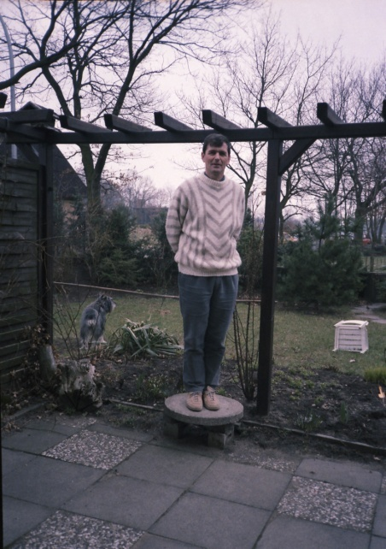
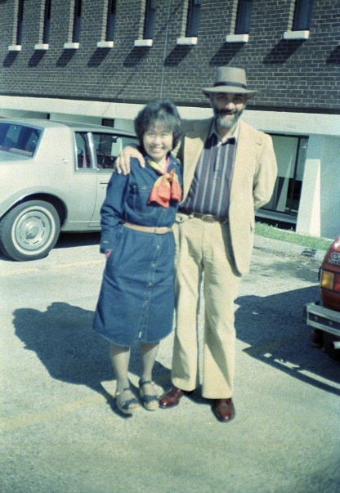
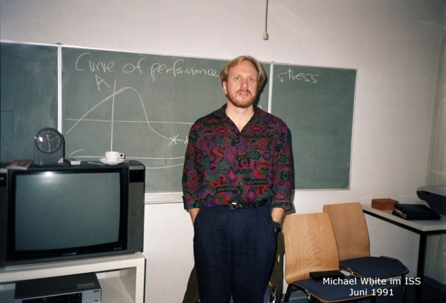
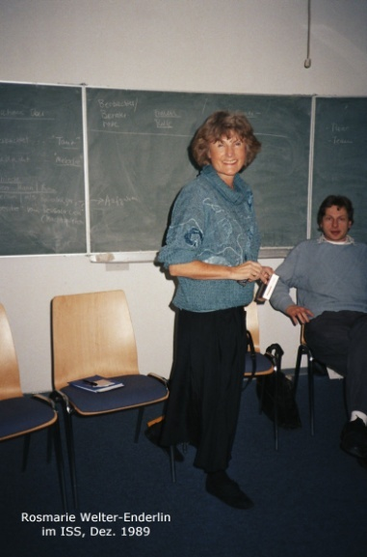
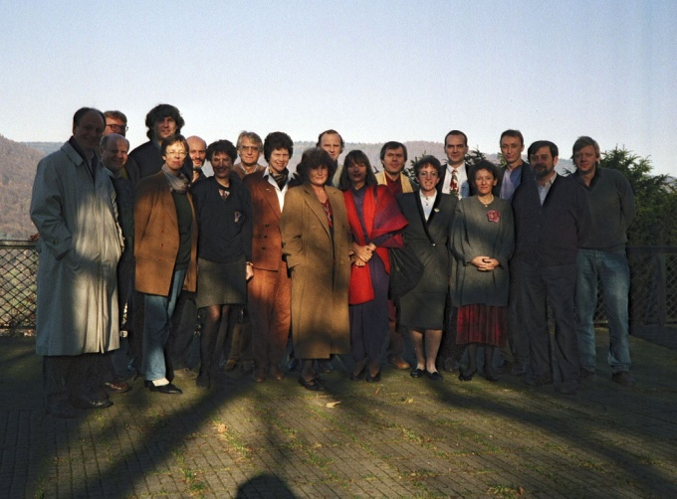
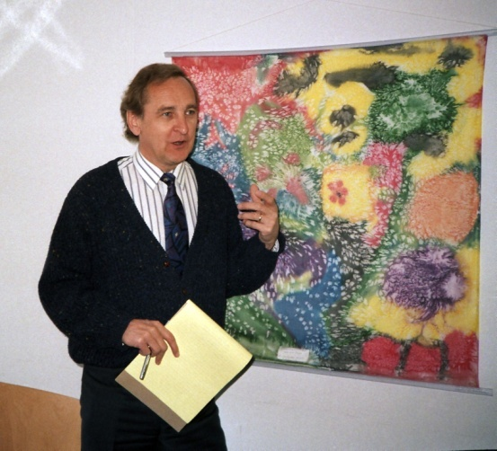
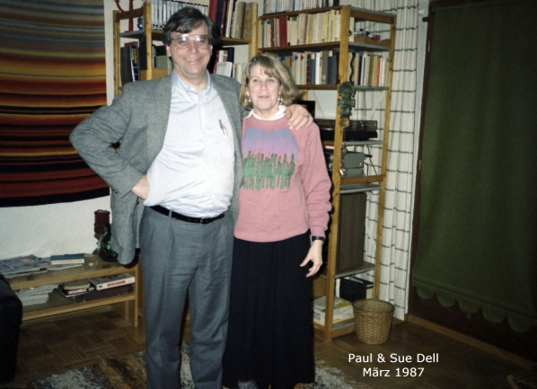
Einige Gründerpersönlichkeiten der Praxis

Slide 87
Zum Schluss
Systemische Therapie
ist das Ergebnis des Projekts, ein „neueres“ Denken ab Mitte des XX. Jh. in die Psychotherapie umzusetzen;
ist als Methode in einem Verständnis vom Menschen begründet und beinhaltet so eine spezifische Haltung zu zwischenmensch-lichem Handeln, z.B. zu Therapie;
ist nicht primär technisch konzipiert und daher offen für Techniken aus anderen Verfahren;
ist eine kurzzeitige, nicht-pathologisierende, effektive und effiziente Praxis der Psychotherapie und anderer Kontexte zwischenmenschlicher Professionalität.

Slide 88
E n d e
Nachträge 1 (Grundarten professionelle Versorgung)
2 (Forschungsergebnisse)
3 (Besondere Folien) folgen.

Slide 89
Nachtrag 1:
Hilfe und Fürsorge

Slide 90
Grundarten
psychosozialer Versorgung

Slide 91
Professionelle psychosoziale Versorgung
Grundarten: Hilfe und Fürsorge
HILFE | FÜRSORGE
Das Problem wird von den Betroffenen selbst festgestellt | Das Problem wird von Dritten, z.B. sozialer Instanzen, ermittelt
Diese entwickeln ein Anliegen und suchen nach Hilfe | Das Anliegen wird an Fachleute delegiert
Die Form der Hilfestellung resultiert aus dem Anliegen | Die Form der Hilfestellung resultiert aus dem Anliegen
Die Hilfestellung richtet sich nach dem mit den Betroffenen frei vereinbarten Auftrag | Die Fürsorge wird nach Maßgabe der sozialen Instanzen, d.h. der „Auftrag-geber“ gewährt.

Slide 92
PROFESSIONELLE SOZIALE VERSORGUNG:
Ein Kommunikationsmodell
Bedürftigkeit wird persönlich oder sozial ermittelt
ZIEL DER VERSORGUNG
ERWEITERUNG
<Wunsch nach mehr von ...>
MUSTER DER
VERSORGUNG
KONVERGENZ DIFFERENZ
<der Strukturen> <der Strukturen>
<Wunsch nach weniger von...>
VERRINGERUNG

Slide 93
Professionelle soziale Versorgung:
Grundarten professionellen HELFENS -
Bedürftigkeit wird persönlich festgestellt

Slide 94
Hilfssysteme: Grundarten
<a. Anlaß - b. Maßnahme - c. Dauer>
ANLEITUNG
Typ: »Hilf uns, unsere Möglichkeiten
zu erweitern!«
a. Fehlen oder Mangel an Fertigkeiten
b. Bereitstellung von Wissen
c. Offen
BEGLEITUNG
Typ: »Hilf uns, unsere Lage zu
ertragen!«
a. Unabänderliche Problemlage
b. Stabilisierung durch fremde Struktur
c. Offen
BERATUNG
Typ: »Hilf uns, unsere Möglichkeiten zu
nutzen!«
a. Interne Blockierung,inaktive Ressourcen
b. Förderung vorhandener Strukturen
c. Begrenzt nach Umfang des Problems
THERAPIE
Typ: »Hilf uns, unser Leiden rasch zu
beenden!«
a. Veränderliche Problemlage
b. Beitrag zur Problem-Auflösung
c. Als Vorgabe begrenzt

Slide 95
Professionelle soziale Versorgung:
Grundarten professioneller FÜRSORGE -
Bedürftigkeit wird sozial ermittelt

Slide 96
Fürsorgesysteme: Grundarten
<a. Anlaß - b. Maßnahme - c. Dauer>
ANLEITUNG <z.B.AUFKLÄRUNG>
Typ: »Sie benötigen mehr Möglichkeiten«
a. Fehlen oder Mangel an Fertigkeiten
b. Bereitstellung von Wissen
c. Offen
BEGLEITUNG <z.B. BETREUUNG>
Typ: »Sie schaffen es allein nicht«
a. Unabänderliche Problemlage
b. Stabilisierung durch fremde Struktur
c. Offen
BERATUNG <z.B. VORSORGE>
Typ: »Sie verkennen ihre Möglichkeiten«
a. Interne Blockierung, inaktive Ressourcen
b. Förderung vorhandener Strukturen
c. Begrenzt, je nach Umfang des Problems
KONTROLLE <z.B. ZWANGSBEHANDLNG>
Typ: »Sie dürfen nicht allein bestimmen«
a. Veränderliche Problemlage
b. Einschränkung der Selbstbestimmung
c. Als Vorgabe begrenzt

Slide 97
HELFEN UND FÜRSORGE:
ZWEI MÖGLICHKEITEN FÜR DEN UMGANG MIT BEDÜRFTIGKEIT

Slide 98
Nachtrag 2:
Forschungsergebnisse

Slide 99
Psychotherapieforschung
Einflussfaktoren auf Psychotherapie-Outcome
Nach Lambert (1992):

Slide 100
Psychotherapieforschung -
Einflussfaktoren auf Outcome
Nach Wampold (2001): Meta-Analysen von 277 Studien
< Dodo bird effect… they all must have prizes! >
Ergebnisse (Auswahl): (( > := größer als))
Keine Unterscheidung zwischen Behandlungsmethoden (mittl. Effektstärke um 0,20; d.h. 1% der Varianz)
Spezifische Effekte erklären max. 8% der Varianz; allgemeine Effekte hingegen rund 70%
Effekte von Allegianz (Identifikation mit Methode)
> Adherenz (Einhalten der Methode z.B. Manual)
Therapeutische Beziehung > Methode
Persönliche Aspekte des Therapeuten > Methode
  Fazit: Kontextuelles Modell > medizinisches Modell

Slide 101
Nachtrag 3:
Besondere Folien

Slide 102
Exkurs: Triviale und nicht-triviale Maschinen
nach Heinz von Foerster 1985
Triviale Maschine
synthetisch determiniert
analytisch determinierbar
vergangenheitsunabhängig
voraussagbar
x
y
Op(x) → y oder: y = Op(x)
x→ y
Nicht-triviale Maschine
z′
synthetisch determiniert
analytisch unbestimmbar
vergangenheitsabhängig
nicht voraussagbar
x
f_{z}
z
f_{y}
y
Op_{z}(x) → y ; wobei: Op_{x}(z) → z′
x→
Z
→y

Slide 103
Ende
The end
Fin

